Slide 1
Паспорт
муниципального образования
«Куяновское
сельское поселение»
Первомайского района Томской области
Администрация Первомайского района
2022 г.

Slide 2
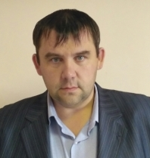
ОРГАНЫ ВЛАСТИ
АДМИНИСТРАЦИЯ КУЯНОВСКОГО СЕЛЬСКОГО ПОСЕЛЕНИЯ:
Адрес: 636953, Томская область, район Первомайский, село Куяново, улица центральная, 18/1
Телефон: 8(38245) 33118
сайт: https://kuyanovskoe.ru/ E-mail: kuspmail@mail.ru
Глава поселения – Юрков Евгений Леонидович, 1985 г.р.
Срок полномочий: сентябрь 2017 – сентябрь 2022
СОВЕТ КУЯНОВСКОГО СЕЛЬСКОГО ПОСЕЛЕНИЯ:
Адрес 636953, Томская область, район Первомайский, село Куяново, улица Центральная, 18/1
Телефон/факс: (38245) 35118
Председатель Совета – – Юрков Евгений Леонидович,
дата избрания – сентябрь 2017 г.
Совет Куяновского сельского поселения (далее Совет), избранный в сентябре 2017 г состоит депутатов различных профессий. Срок полномочий действующего Совета – до сентября 2022г. В своей деятельности Совет поселения 4-го созыва занимается в основном формированием нормативно-правовой базы, обеспечивающей Администрации Куяновского сельского поселения исполнение полномочий, согласно Федерального закона от 6 октября 2003 года №131-ФЗ «Об общих принципах организации местного самоуправления в Российской Федерации».
Совет является выборным представительным органом местного самоуправления Куяновского сельского поселения, действующим на постоянной основе, и осуществляет свою деятельность на основе Конституции Российской Федерации, законодательства Российской Федерации и Томской области, Устава Куяновского сельского поселения и Регламента Совета.

Slide 3
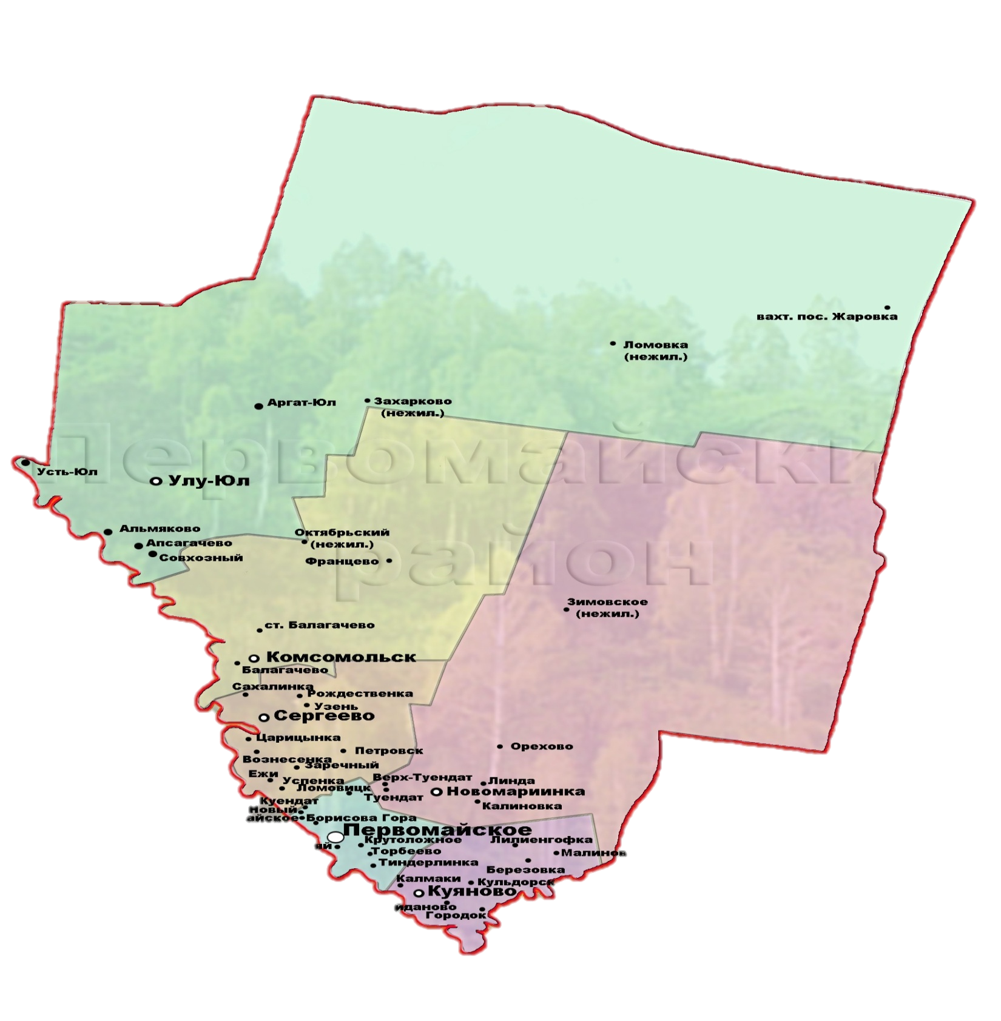
АДМИНИСТРАТИВНО-ТЕРРИТОРИАЛЬНОЕ ДЕЛЕНИЕ
Самое южное по местоположению среди поселений Первомайского района. В северо-восточной части и на севере поселение граничит с Первомайским и Новомариинским поселениями, по восточной, южной и западной сторонам — с территорией Зырянского района.
Общая площадь земель составляет 89835 га, в том числе:
15593 га земли сельхозназначения;
60059 га земли лесного фонда
№ | Населённый пункт | Население, человек
1 | д. Берёзовка | 430
2 | с. Городок | 51
3 | д. Калмаки | 265
4 | д. Кульдорск | 7
5 | с. Куяново | 487
6 | д. Лиллиенгофка | 27
7 | д. Малиновка | 138
8 | д. Уйданово | 209
ВСЕГО: |  | 1614
Наиболее крупные населенные пункты: с. Куяново (административный центр), д. Березовка, д. Калмаки, д. Малиновка, д. Уйданово
7,9% от общей численности населения Первомайского район

Slide 4
БЮДЖЕТ ПОСЕЛЕНИЯ
Наименование | 2021 год план | 2021 год исполнено | % исполнения 2021 год | План на 01.01.2022
ДОХОДЫ, всего | 12148,73 | 13101,22 | 107,84 | 9049,05
в т.ч. налоговые и неналоговые доходы | 5513,01 | 6465,5 | 117,28 | 4968
РАСХОДЫ, всего | 12528,21 | 12528,21 | 100 | 9049,05

Slide 5
СОЦИАЛЬНАЯ СФЕРА
Образование
В Куяновском сельском поселении расположены 3 общеобразовательные школы: Куяновская СОШ, Калмацкая СОШ, Березовская СОШ
В общеобразовательных школах обучается 183 ученика.
Дошкольные учреждения посещают 45 детей.
Культура
На территории Куяновского поселения ведут деятельность 3 дома культуры и 2 библиотеки.
Ежегодно в учреждениях культуры проводится в среднем 494 мероприятий, в том числе 101 онлайн.
Количество читателей в библиотеках составляет 406 человек.
Здравоохранение
Здравоохранение Куяновского сельского поселения включает в себя следующие учреждения:
ФАП в с. Куяново;
ФАП в д. Калмаки;
ФАП в д. Березовка;
ФАП в д. Уйданово

Slide 6
КОММУНАЛЬНАЯ СФЕРА
Показатели | Ед. измерения | 2021
Число источников теплоснабжения | единица | 3
Протяженность тепловых и паровых сетей | метр | 904
Уличная водопроводная сеть | метр | 21016
Весь жилищный фонд | тысяча метров квадратных | 35.1
Оказанием жилищно-коммунальных услуг в Куяновском сельском поселении занимается ООО «Аква-Сервис», ООО «ГазТехТранс»
Вывоз твердых бытовых отходов осуществляет АБФ «Логистик».

Slide 7
ПРЕДПРИНИМАТЕЛЬСТВО
Количество субъектов малого и среднего предпринимательства составляет 21 единицу.
Лесная отрасль: ИП Кайбазаков И.В., ИП Петерсон А.А., ИП Соловьев М.С.
Сельское хозяйство: ООО «Агро», СПОК «Держава», ООО «Березовская ферма», ООО «АПК Первомайский», ИП Волкова Н.В., ИП Резниченко А.А.
Потребительский рынок: ИП Куланачев А.И., ООО «Матренин Двор», ИП Чичак А.И.
Сфера торговли: ИП Куланачев А.И., ООО «Феникс», ИП Сукач А.А.

Slide 8
ТОЧКИ РОСТА
Перспективы роста связаны с деятельностью предприятия по разведению свиней ООО «Агро» в с. Куяново и сельскохозяйственными предприятиями в д. Березовка ООО «Березовская ферма», ООО «АПК Первомайский», СПОК «Держава».
На территории сельского поселения достаточно хорошо развиты личные подсобные хозяйства, значительные сенокосные угодья позволяют говорить и о перспективах дальнейшего развития и перехода на более высокий уровень КФХ. Также следует отметить развитие туристического направления данного сельского поселения в д. Березовка, д. Городок, д. Бихтулино.
Инвестиционные площадки
 | Наименование имущества | Адрес | Общая площадь | Характеристики
8 | Нежилое помещение | Томская обл., Первомайский р-он, д. Калмаки, ул. Новая, д. 17, бокс 2 | 207,6 | Гаражный бокс, расположенный в кирпичном 1-этадном здании
9 | Нежилое помещение | Томская обл., Первомайский р-он, с. Куяново, ул. Молодежная 34 бокс 3 | 296,0 | Одноэтажное, кирпичное, гаражный бокс
№ | Место расположения площадки | Площадь земельного участка, га | Наличие инфраструктуры и коммуникаций | Наличие зданий и сооружений | Использование
16 | Томская обл., Первомайский р-он, с. Куяново, ул. Центральная, д. 23 | 560 70:12:0200014:46 | - | - | Земельный участок из земель населенных пунктов Разрешенное использование – для общественно-делового значения (по документу для эксплуатации здания музея)

Slide 9
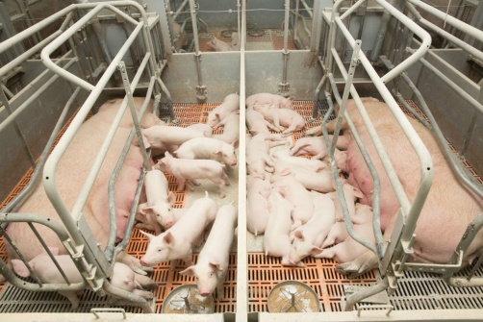
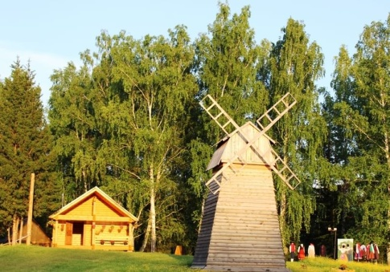
ТОЧКИ РОСТА
Территории роста
- д. Березовка. На территории располагаются сельскохозяйственные предприятия ООО «Березовская ферма», ООО «АПК Первомайский», СПОК «Держава». Активное развитие туристического направление, наличие на территории этнокультурного комплекса «Янов Хутор». В перспективе строительство дома культуры. Развита социальная сфера.
- д. Калмаки. На территории населенного пункта расположен свинокомплекс ООО «Агро», планируется дальнейшее развитие данного предприятия и создание новых рабочих мест.
с. Куяново. Административный центр Куяновского сельского поселения. На территории расположено сельхозпредприятие предприятие ООО «Агро», планируется дальнейшее развитие данного предприятия и создание новых рабочих мест.
Территории стабильности
- д. Городок. Перспективы развития туризма, живописное место на берегу реки, расположены дачи. На территории населенного пункта осуществляет деятельность КФХ Волковой Н.В.
- д. Малиновка. Населенный пункт расположен вблизи д. Березовка, на территории расположен лесной массив, расположены богатые дикоросами, осуществляет деятельность предприятие по переработке древесины.

Slide 10
ПРОБЛЕМНЫЕ ВОПРОСЫ
№ | Наиболее значимые проблемы | Возможные варианты решения
1 | Ремонт асфальто-бетонного покрытия автомобильной дороги областного значения Первомайское – Березовка 0 – 44 км. | Проведение капитального ремонта
2 | Требуется строительство дома культуры в д.Березовка. Проектно-сметная документация разработана. Получено положительное заключение о прохождении экспертизы достоверности сметной стоимости | Выделение финансовых средств на строительство
3 | Проведение капитального ремонта МБОУ Березовской СОШ | Выделение финансовых средств на разработку ПСД и проведение капитального ремонта
4 | Проведение капитального ремонта МБОУ Куяновской СОШ | Выделение финансовых средств на разработку ПСД и проведение капитального ремонта
5 | Обрушение береговой зоны р.Чулым в д. Городок (автомобильная дорога, линия электропередач) | Переселение из зоны обрушения, перенос стадиона и инженерных коммуникаций

